Slide 1
Роль внеурочной деятельности в достижении личностных результатов ФГОС НОО
Подготовила:
учитель начальных классов
Сандул Олеся Александровна

Slide 2
!
!
Ценность
самостоятельности
Ценность
патриотизма
!
Ценность
ответственности
!
Ценность
семьи
!
Ценность
общения
!
!
Ценность
познания
Ценность
здоровья

Slide 3
Внеурочная деятельность
целенаправленна,
свободное от уроков время,
возрастные группы,
участие в социально-значимых практиках и самоуправлении,
развитие позитивных качеств личности,
реализация творческой и познавательной активности .

Slide 4
ДУХОВНО-НРАВСТВЕННОЕ
ОБЩЕ-ИНТЕЛЛЕКТУАЛЬНОЕ
ОБЩЕКУЛЬТУРНОЕ
СПОРТИВНО-ОЗДОРОВИТЕЛЬНОЕ
СОЦИАЛЬНОЕ

Slide 5
Духовно-нравственное…
Беседы и часы общения о Великой Отечественной войне, о героях отечества, о городах-героях (Ленинград и Сталинград).
Тематические классные часы: «Путешествие в прошлое России», «День народного единства», «Береги все живое», «Наши верные друзья.»
Конкурсы чтецов:
«Большой России малый уголок»
«Мы этой памяти верны»

Slide 6
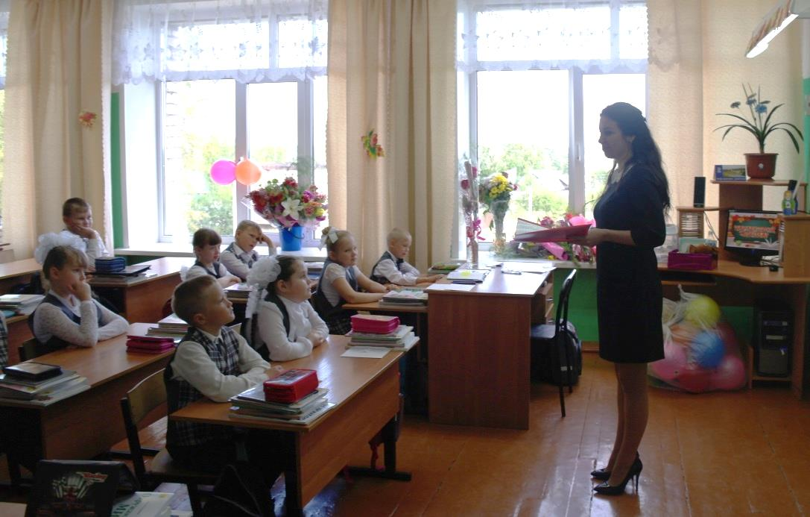
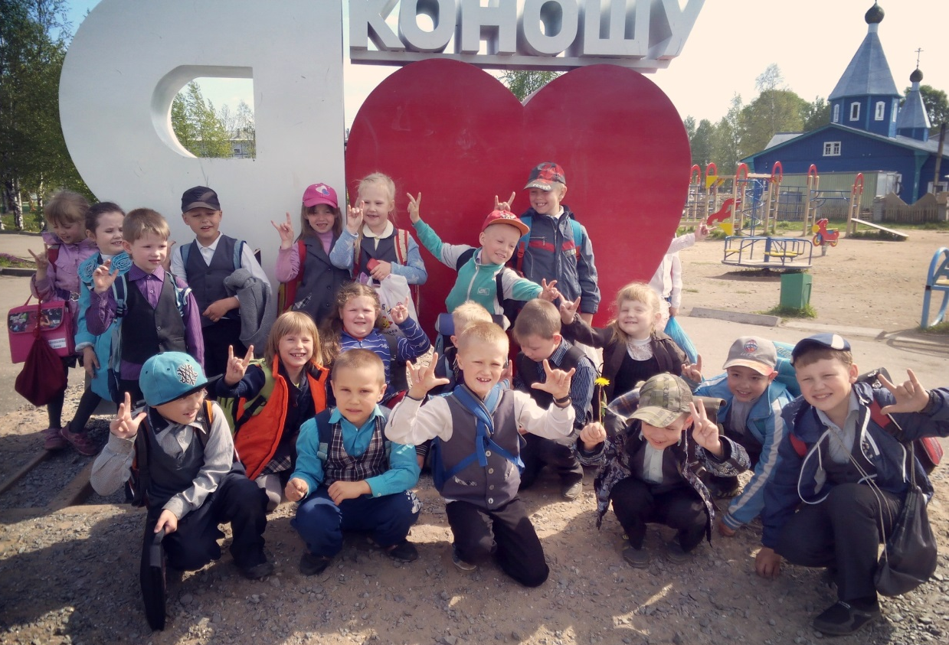
Классный час 1 сентября
«80 лет Архангельской области»
Беседы и викторины о правах и обязанностях («Маленький гражданин»)
Классные часы, беседы и экскурсия на тему
«Мой родной край»

Slide 7
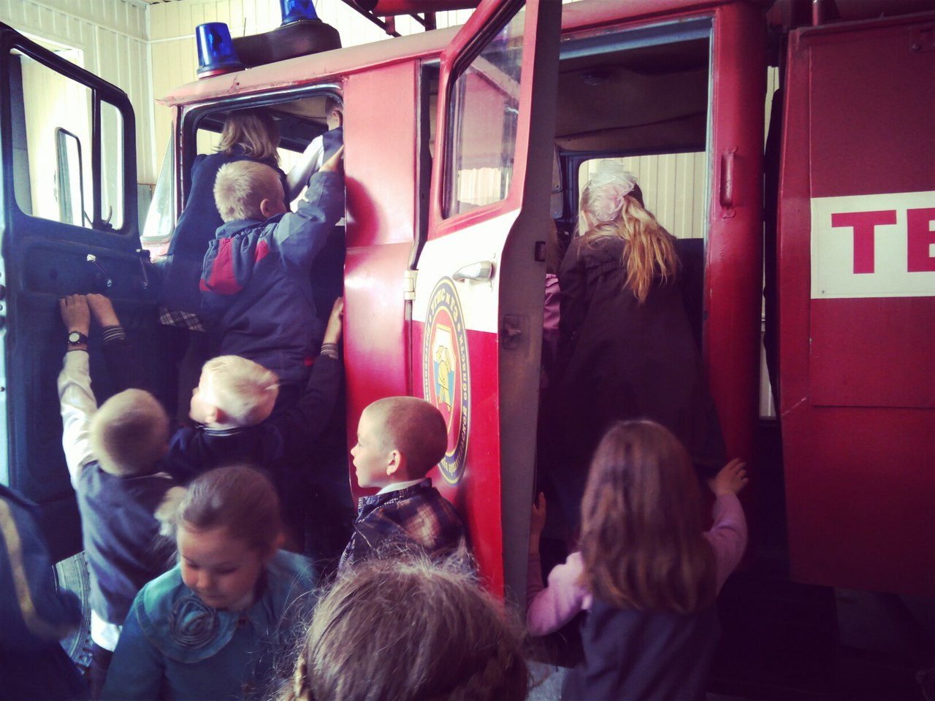
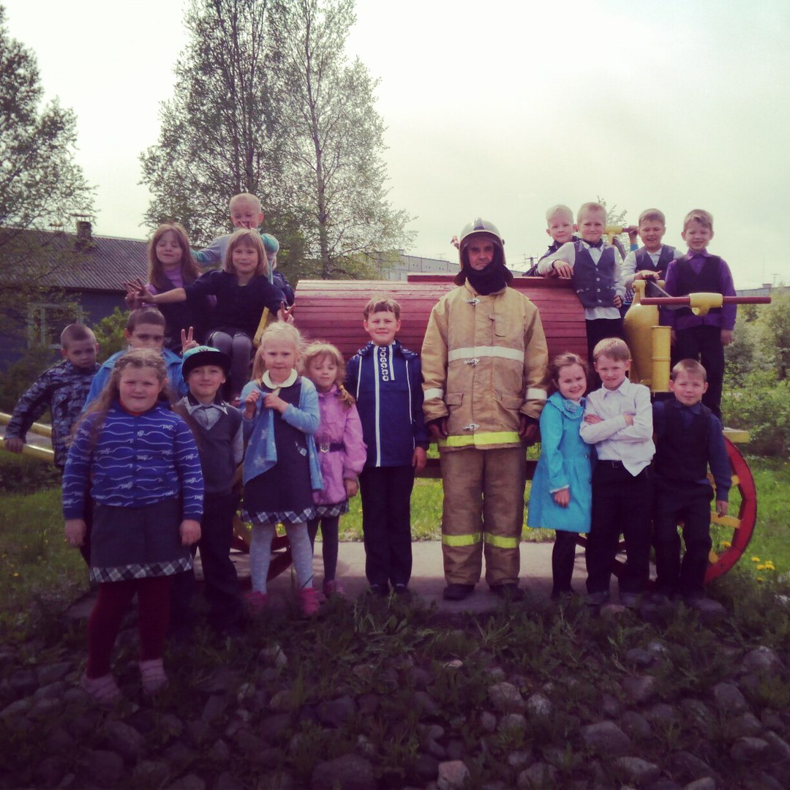
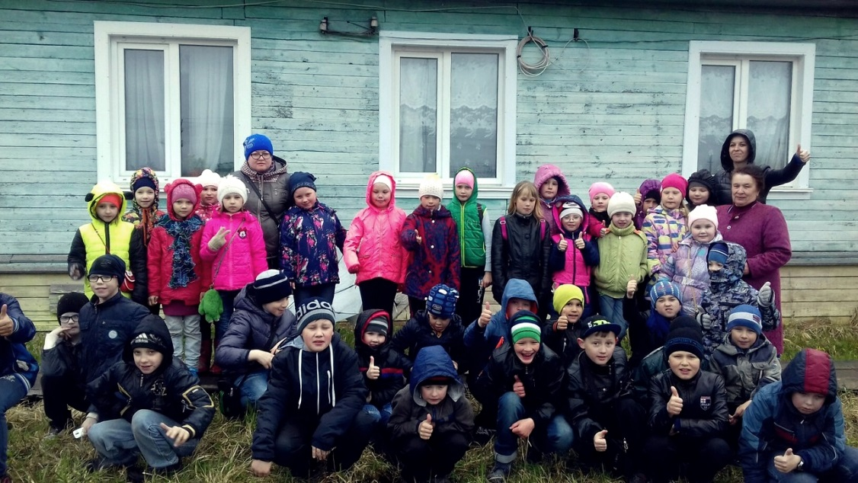
Экскурсии в пожарную часть и на метеостанцию

Slide 8
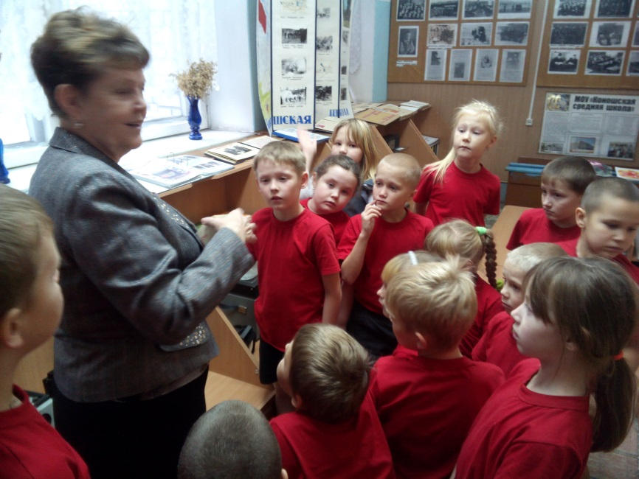
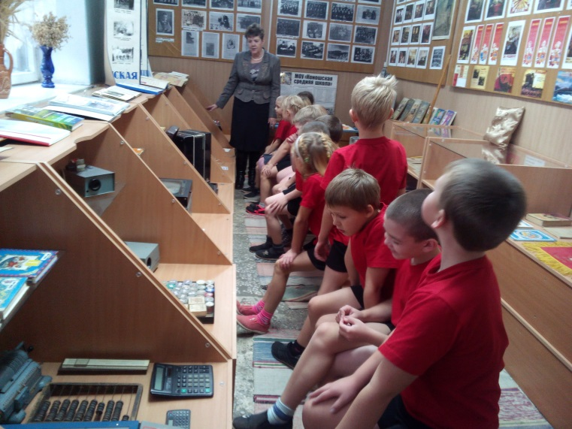
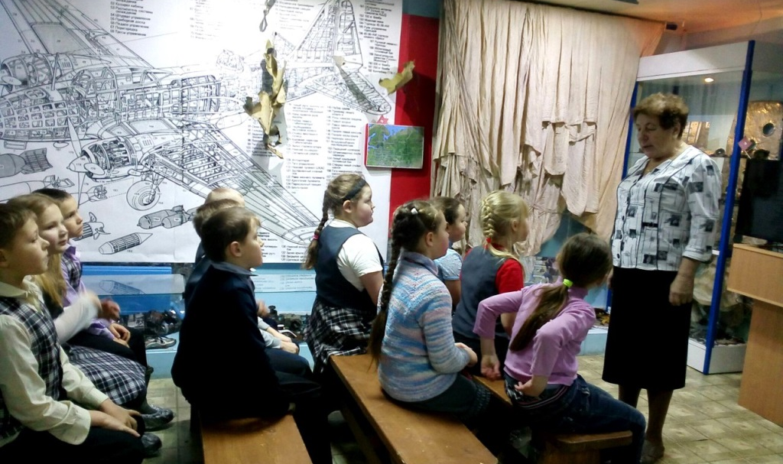
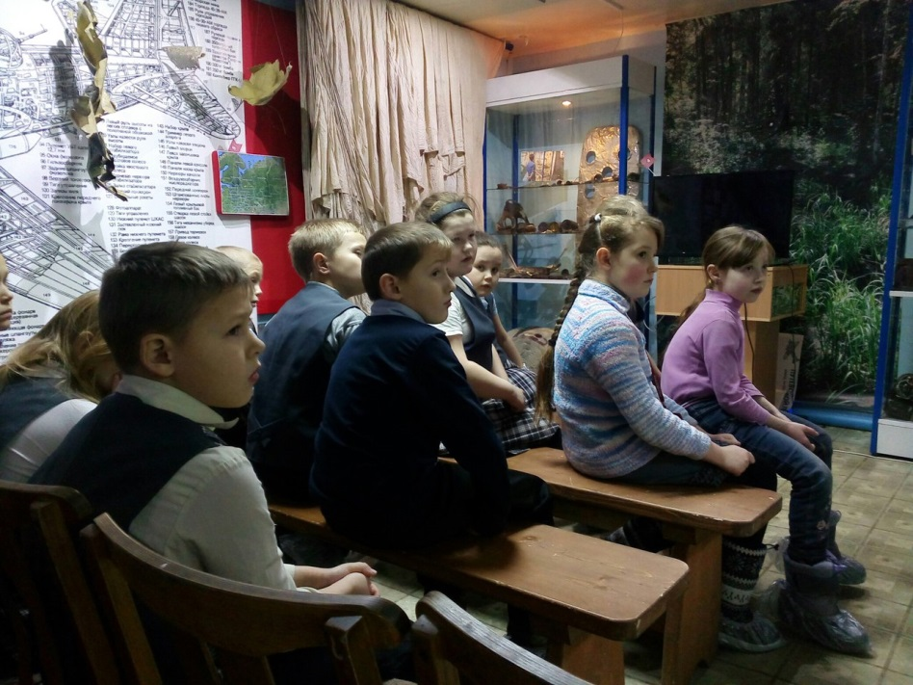
Экскурсии по школе и в школьный музей
Экскурсия в районный музей «Военная тайна»

Slide 9
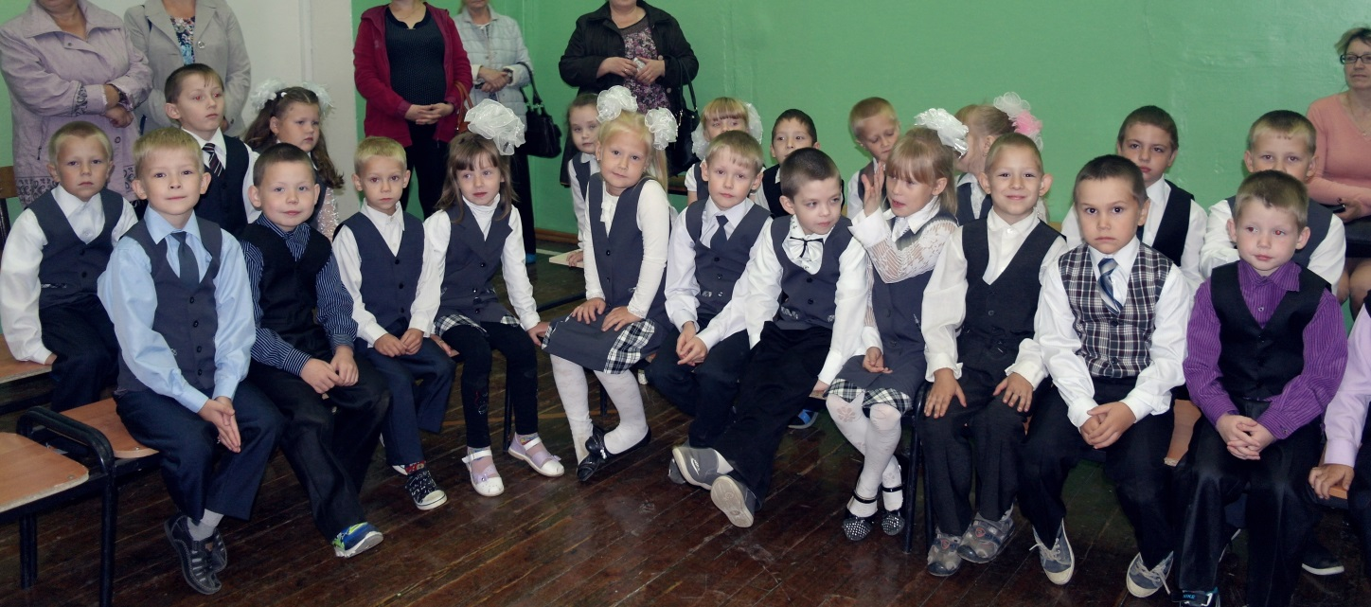
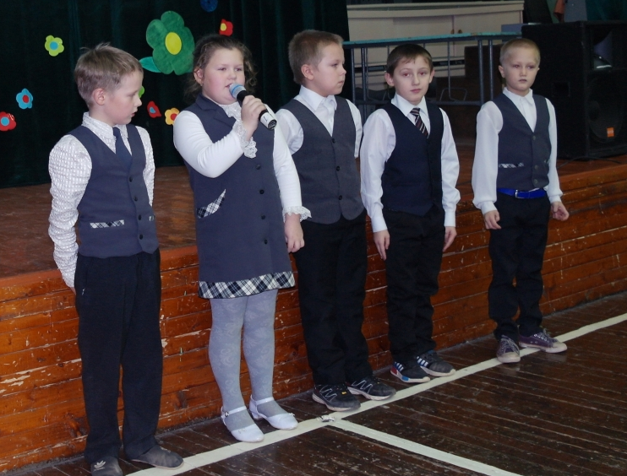
Участие в Северятский сборах

Slide 10
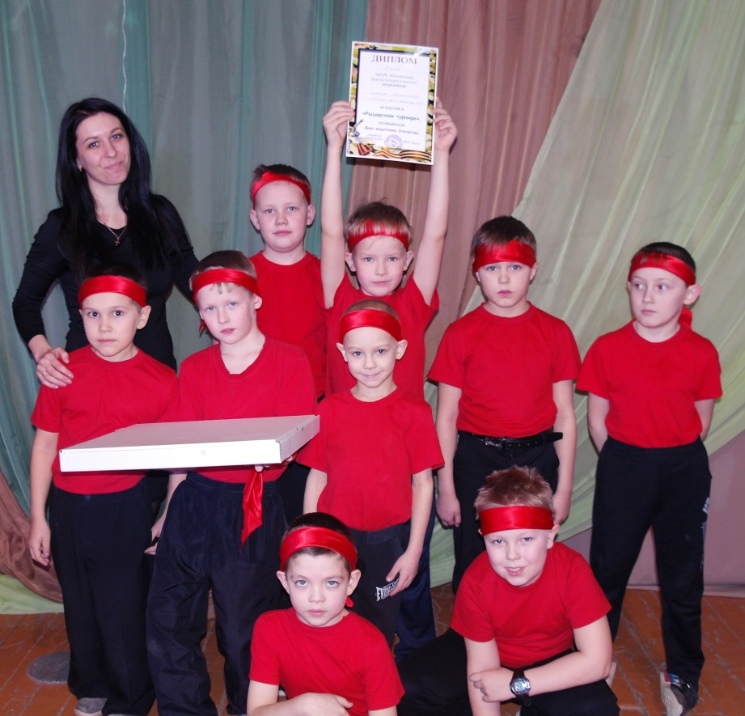
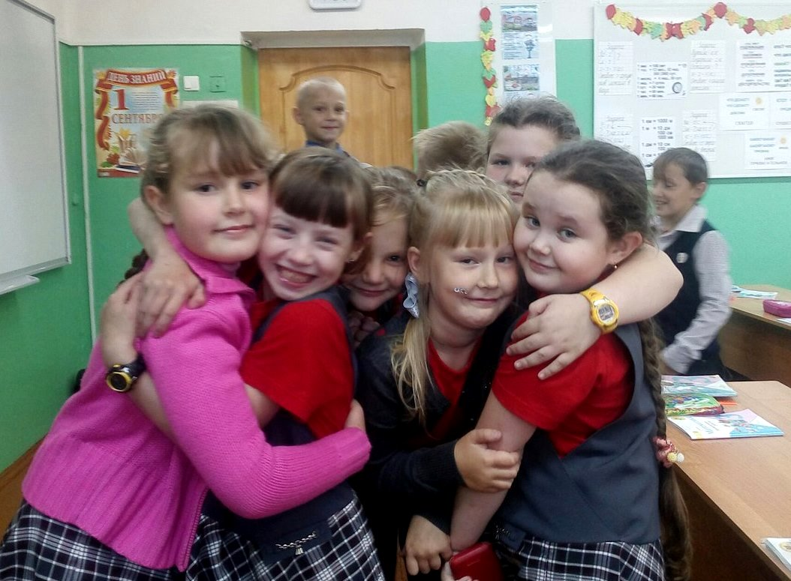
Социальное…
Праздники 23 февраля и 8 марта
Часы общения
о профессиях,
о вежливости,
о дружбе,
о толерантности
Акция покорми птиц

Slide 11
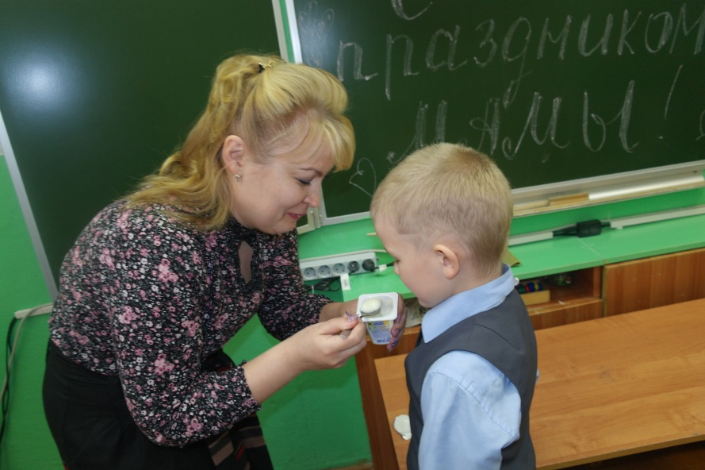
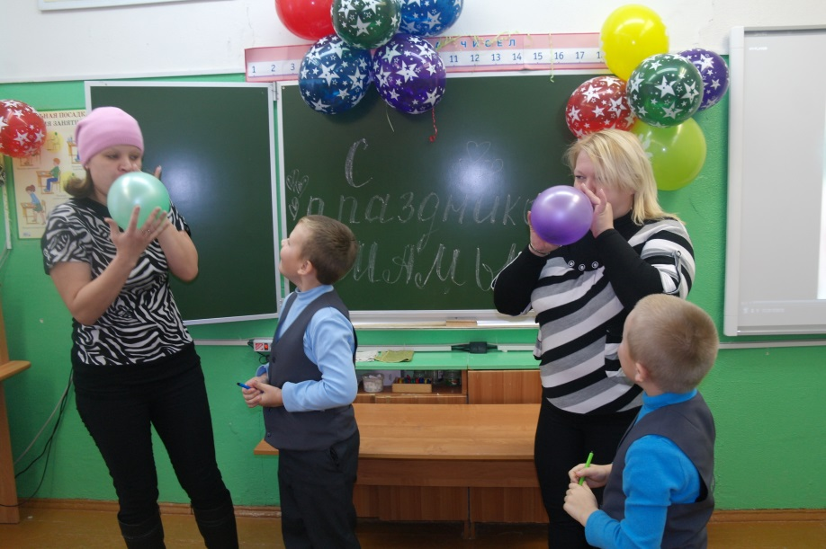
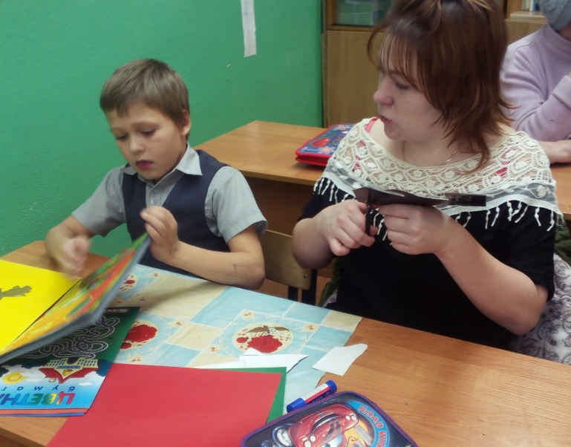
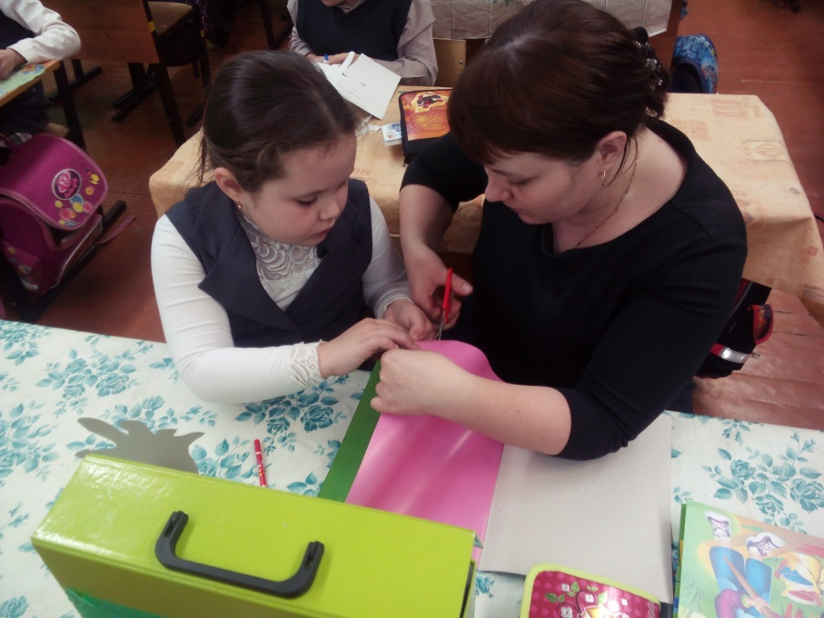
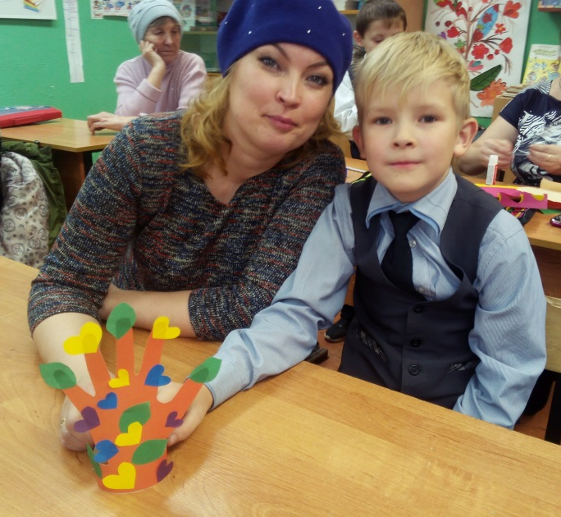
День матери

Slide 12
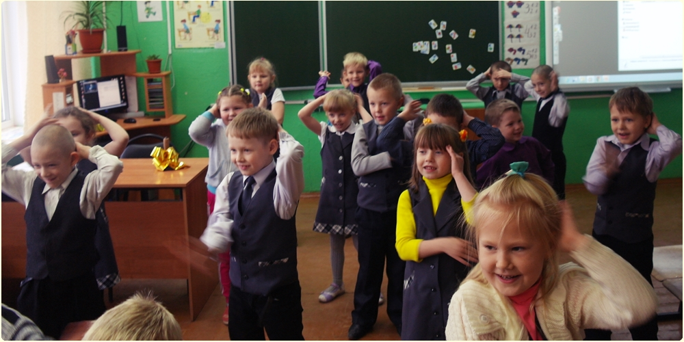
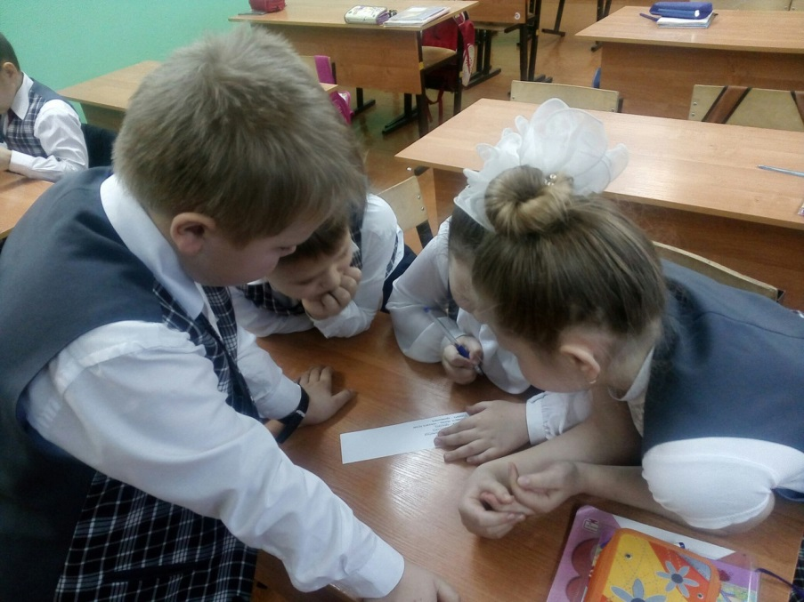
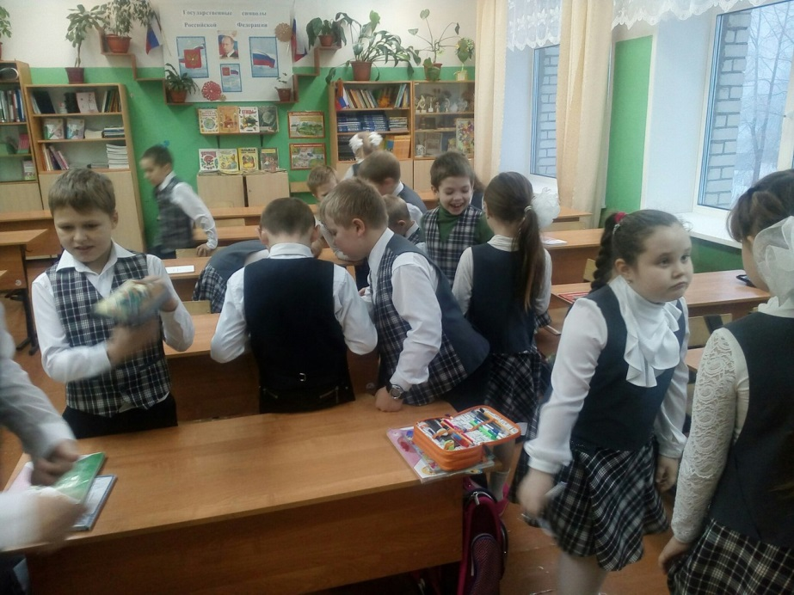
Конкурсы, беседы, классные часы и игры на сплочение класса

Slide 13
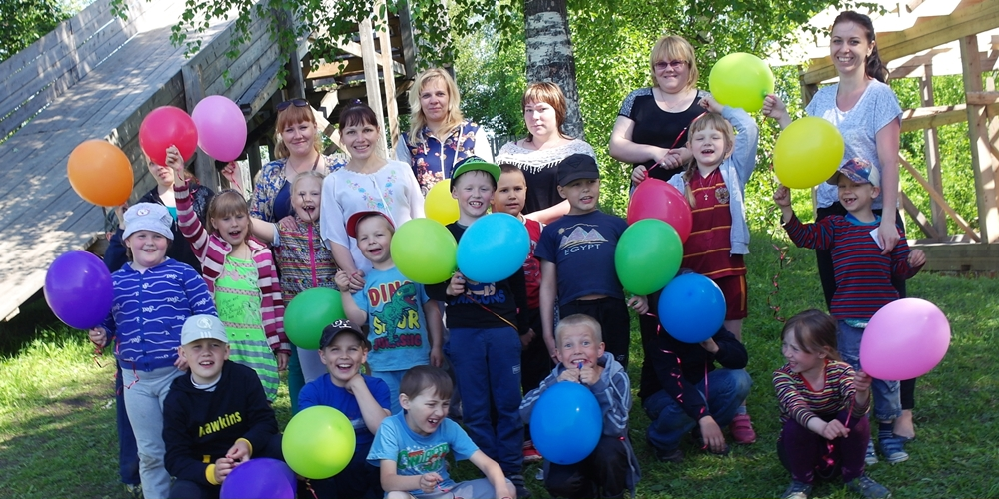
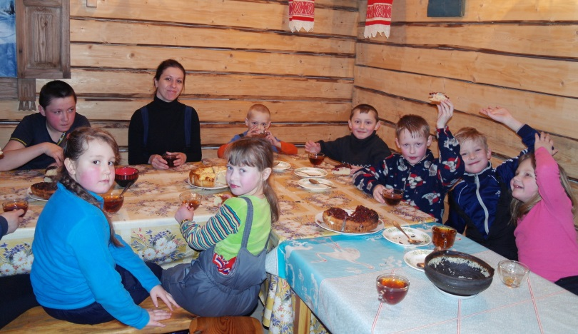
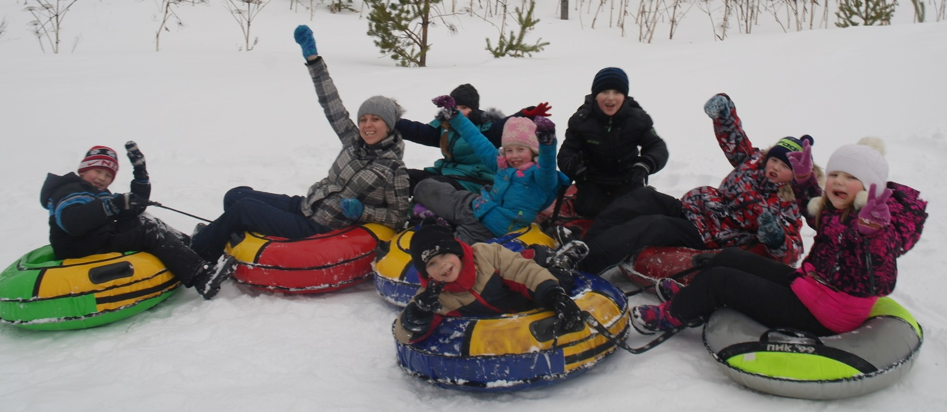
Выезды
с классом

Slide 14
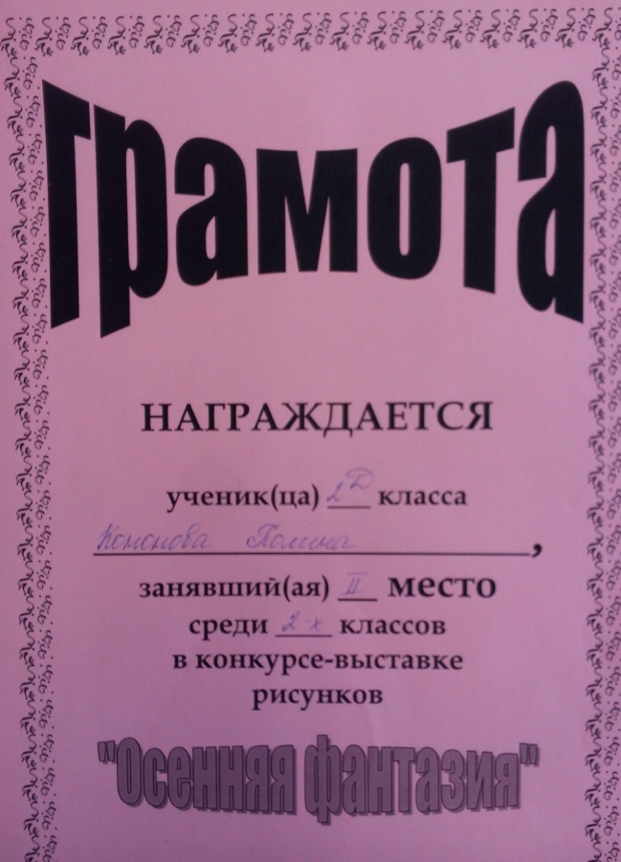
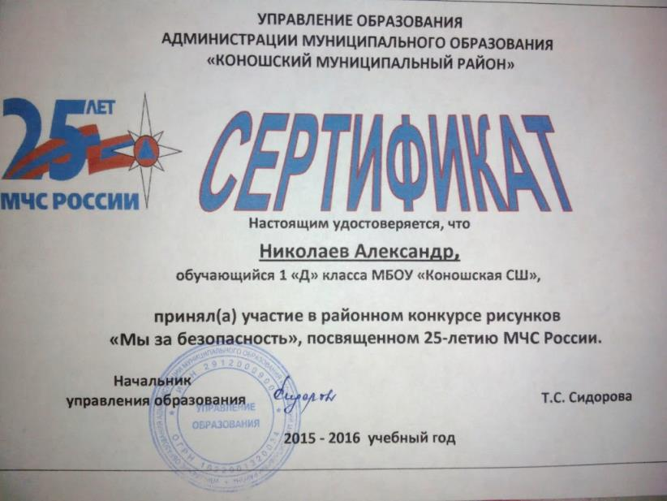
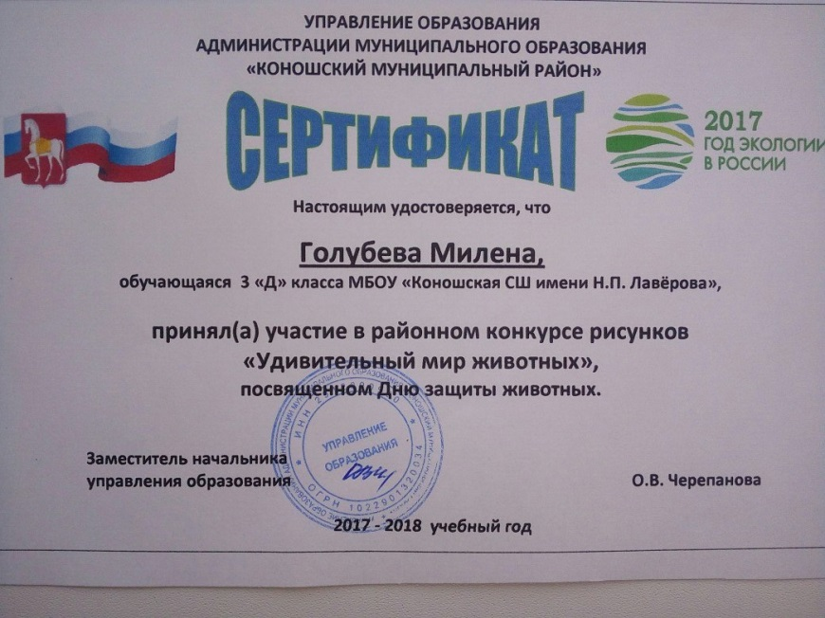
Общекультурное…
Тематические игры:
«Поговорим о наших именах»,
«Праздник смеха» и т.д.
Конкурсы рисунков

Slide 15
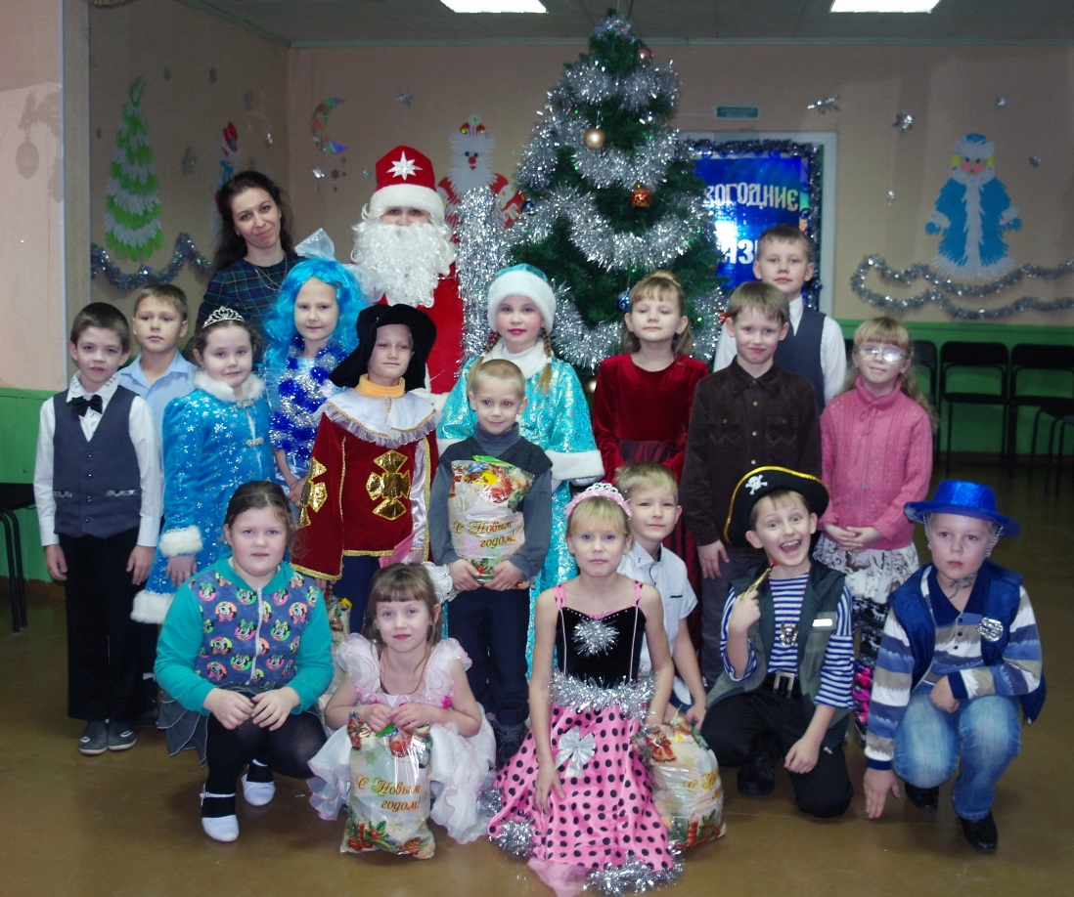
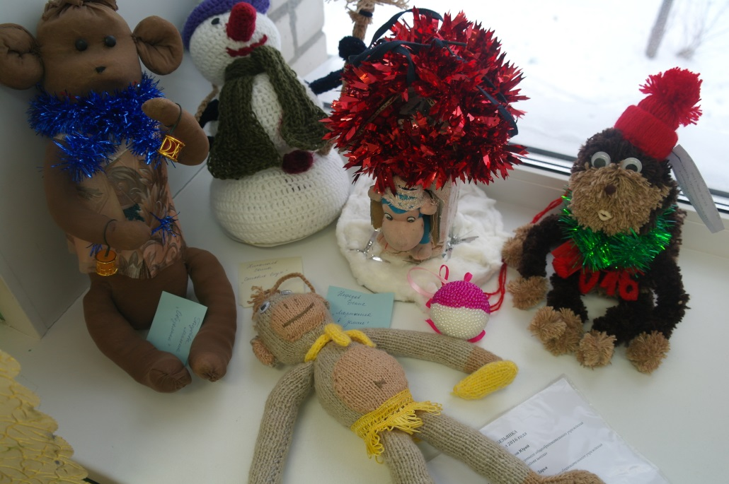
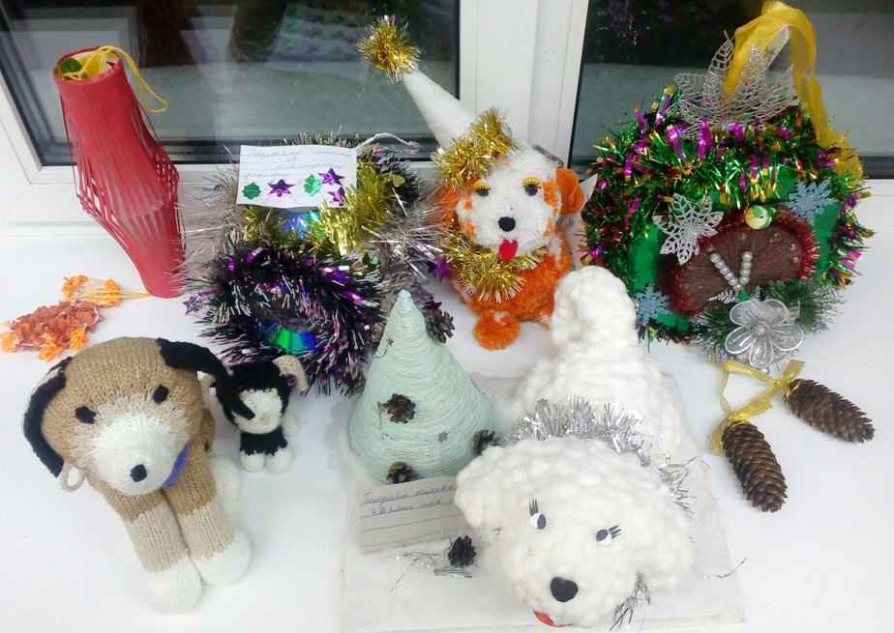
Конкурс поделок «Мастерская Деда Мороза»
Новогодние утренники

Slide 16
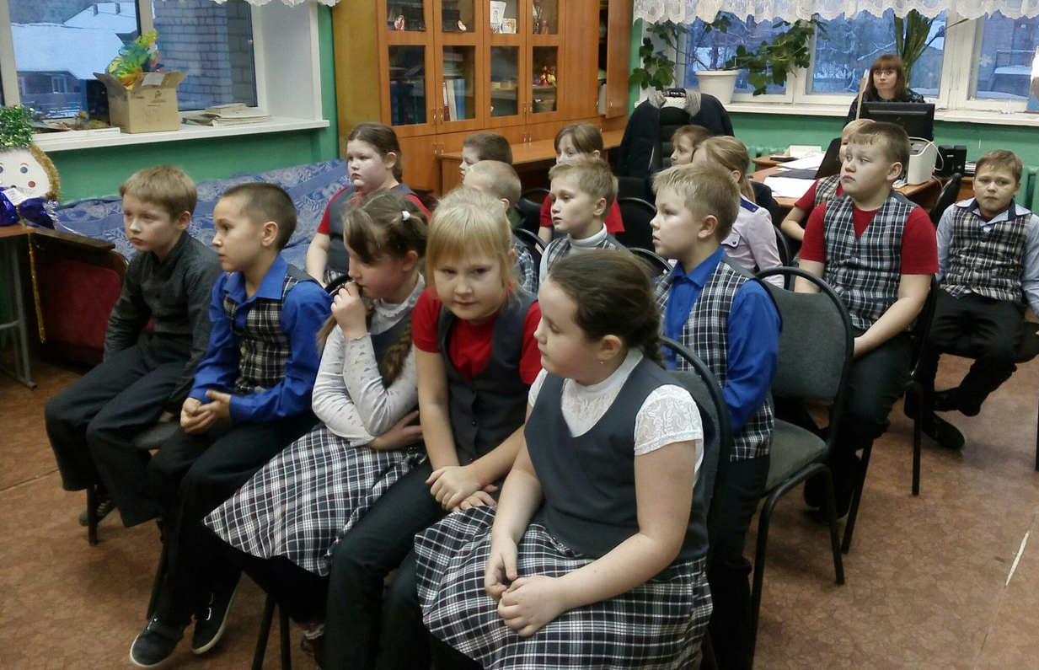
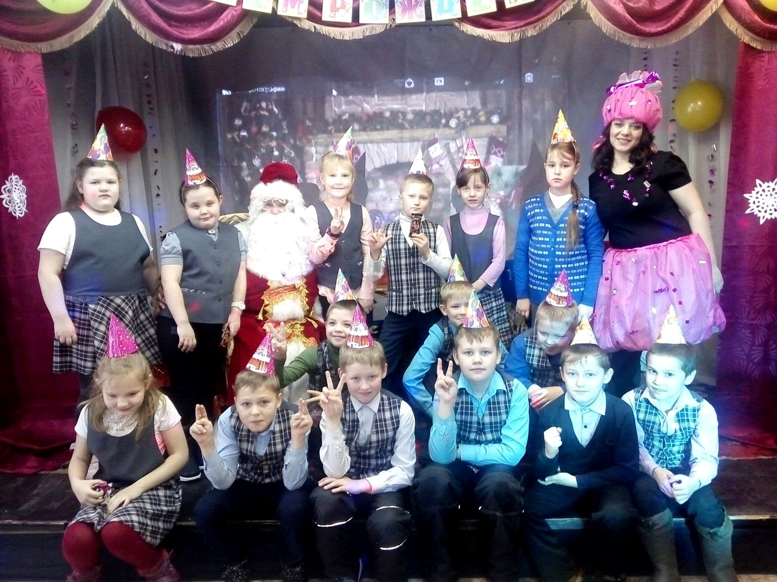
Экскурсия «Новогодние традиции»
Праздник
«День рождения Деда Мороза»

Slide 17
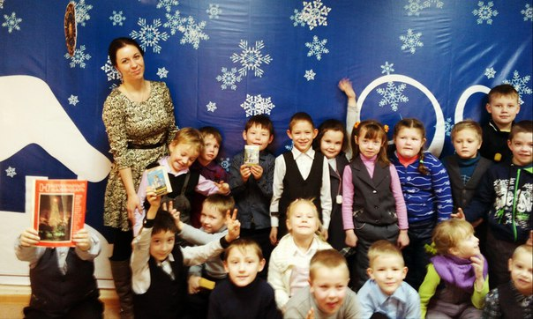
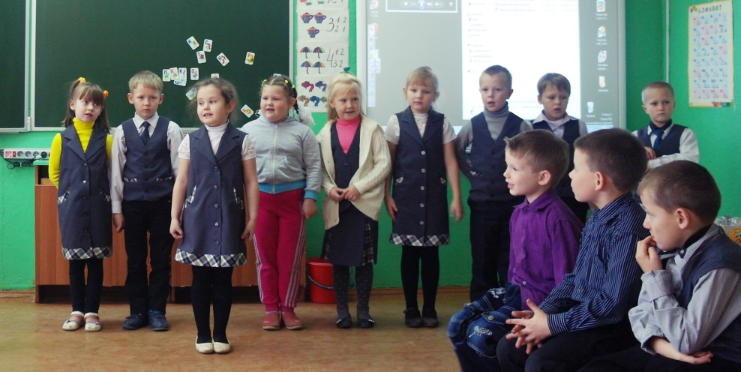
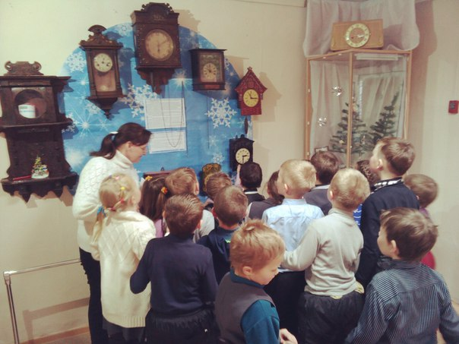
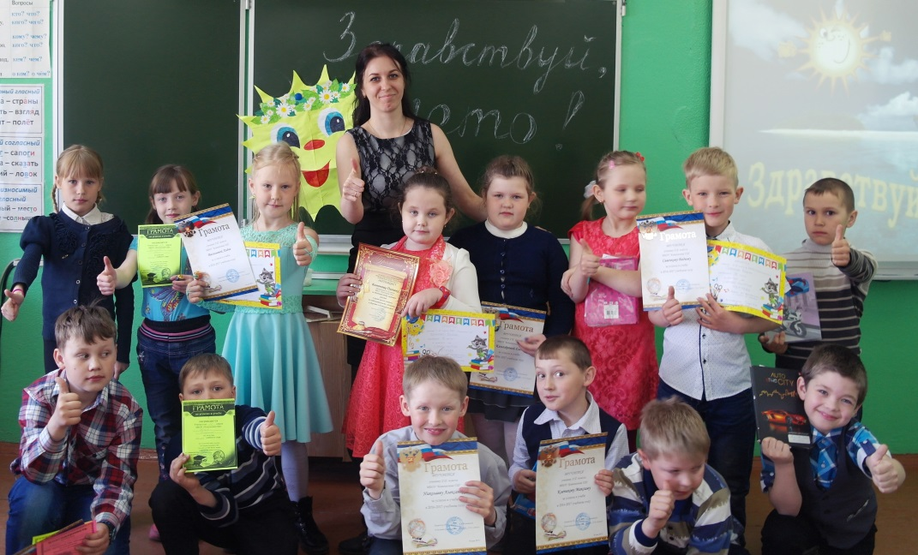
Праздники окончания учебного года
Экскурсия
«Хранители времени»

Slide 18
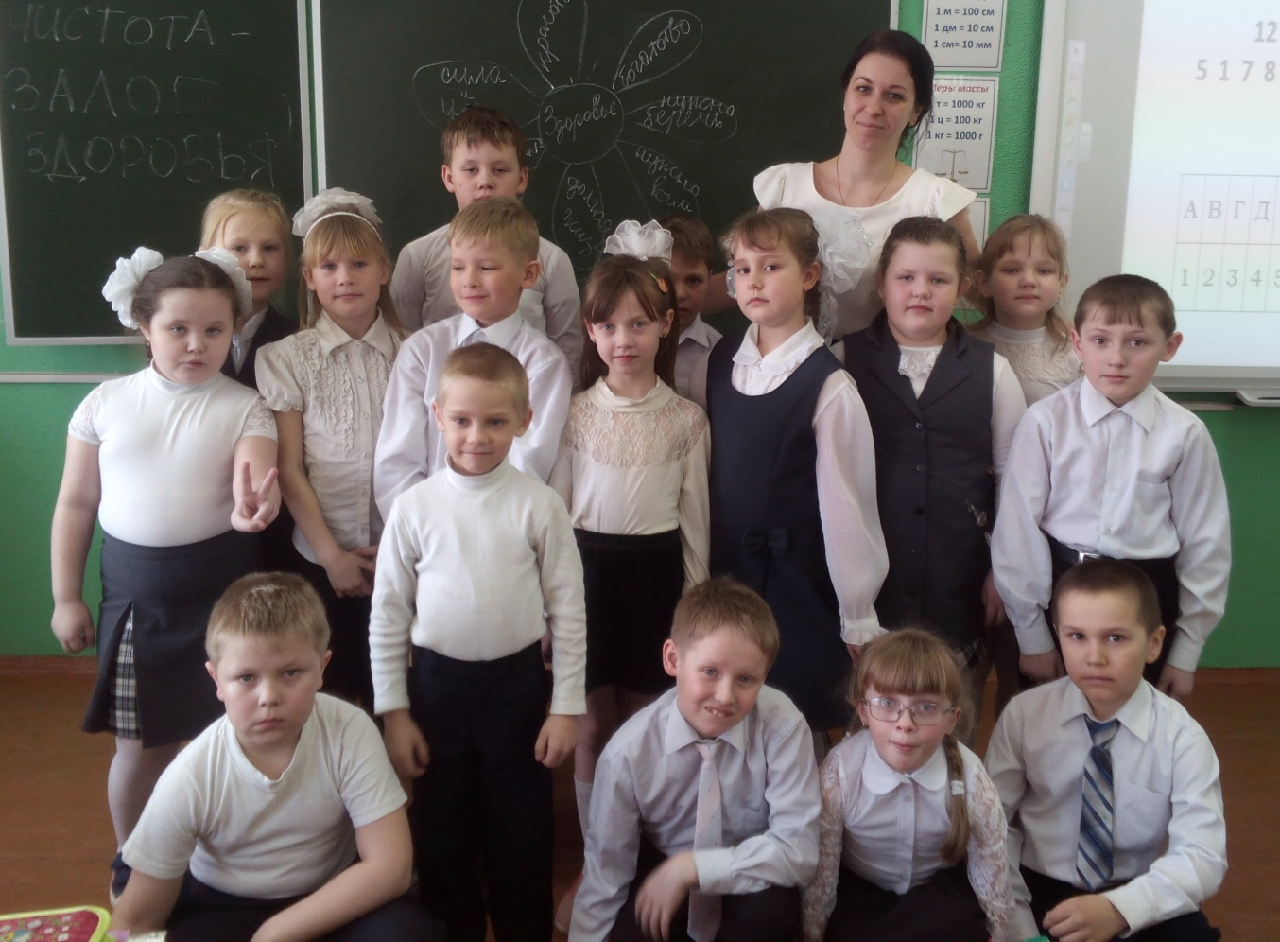
Спортивно-оздоровительное…
Часы общения и викторины
о режиме дня школьника,
о нашем здоровье,
о вредных привычках,
о здоровом образе жизни,
о спорте.
День здоровья

Slide 19
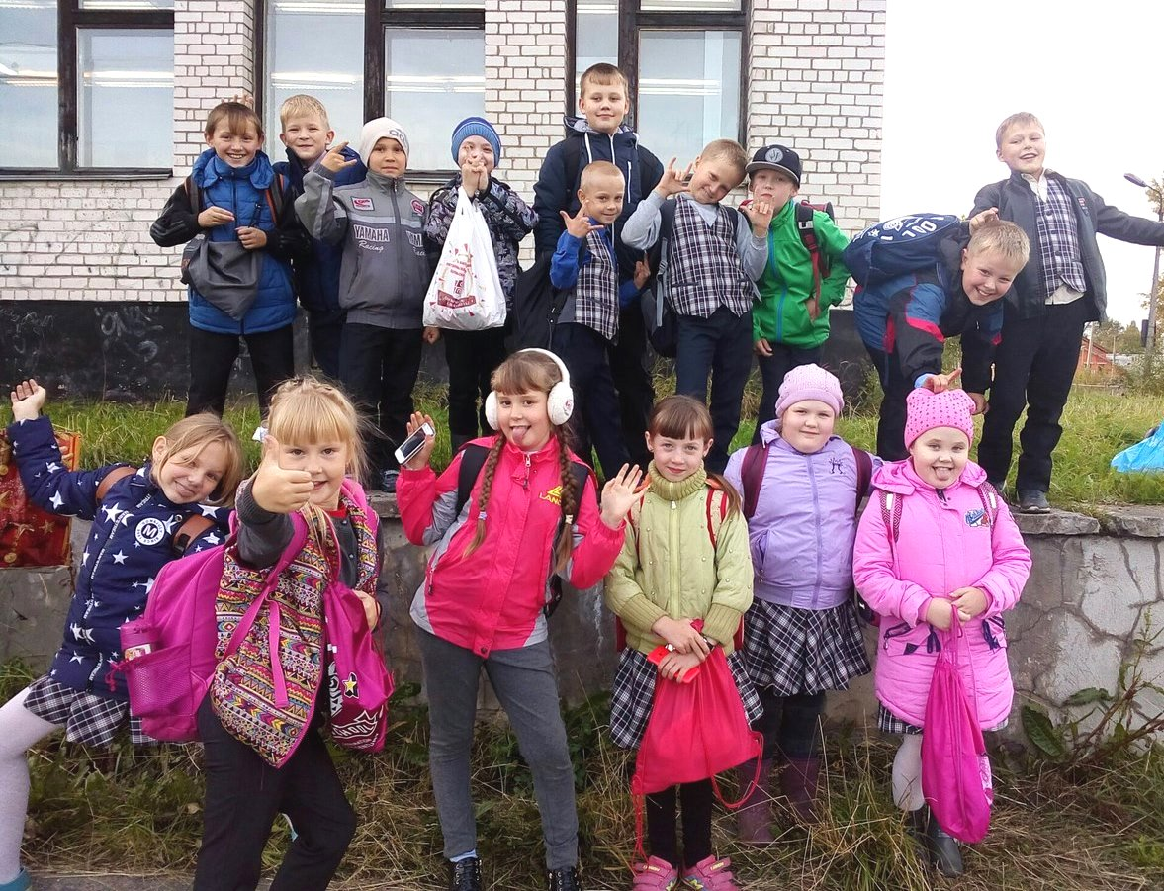
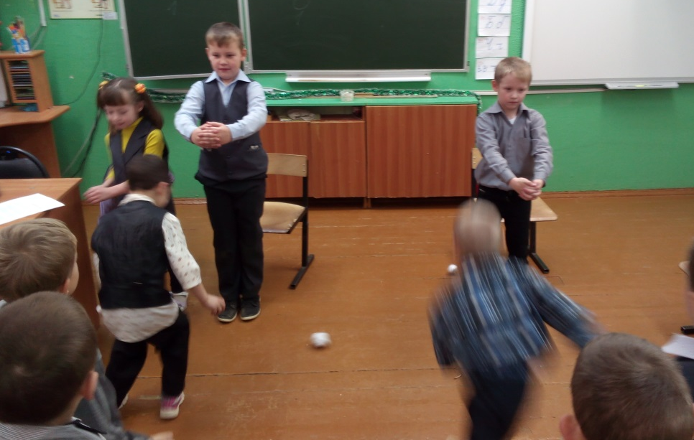
Игра «Новогодние забеги»
Прогулки на свежем воздухе

Slide 20
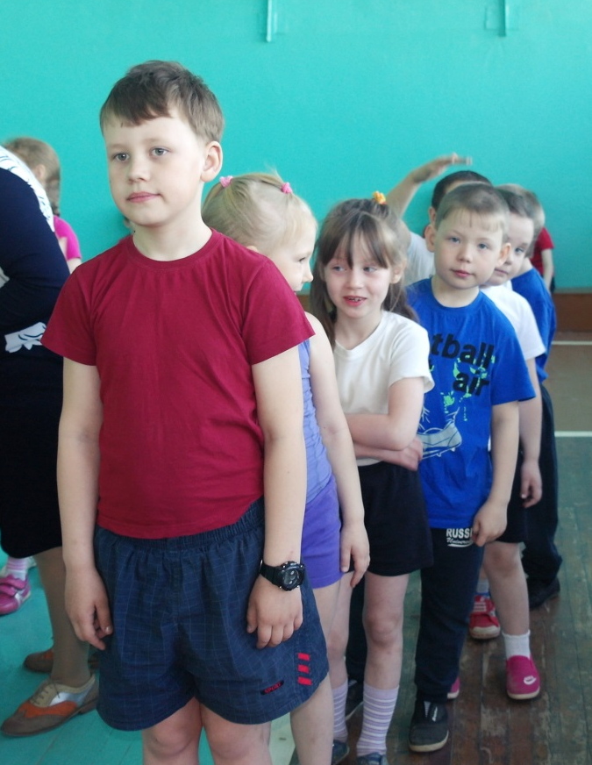
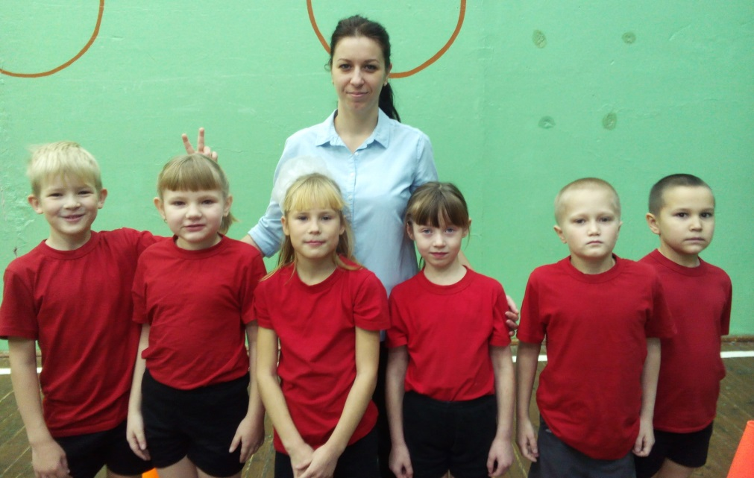
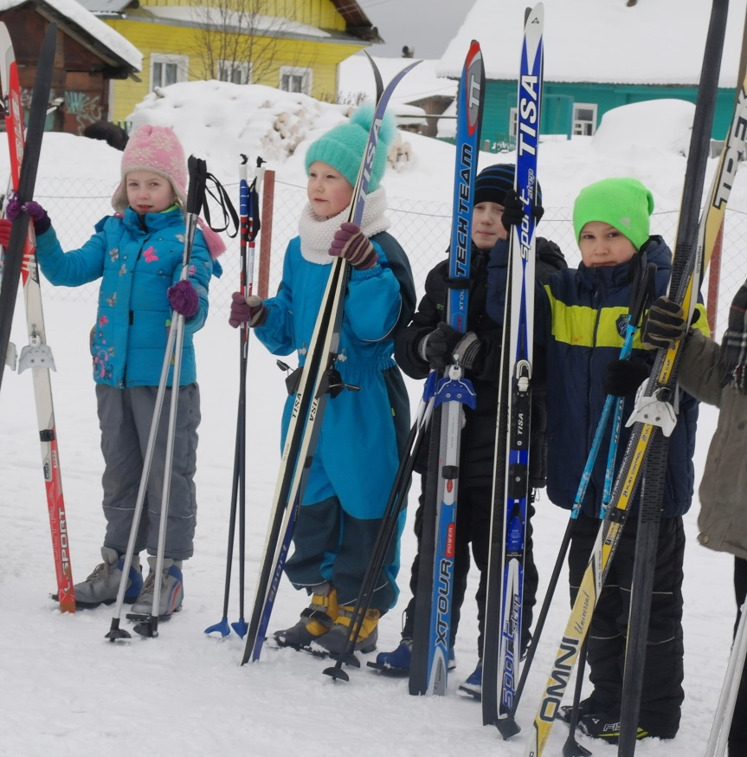
Участие в спортивных соревнованиях

Slide 21
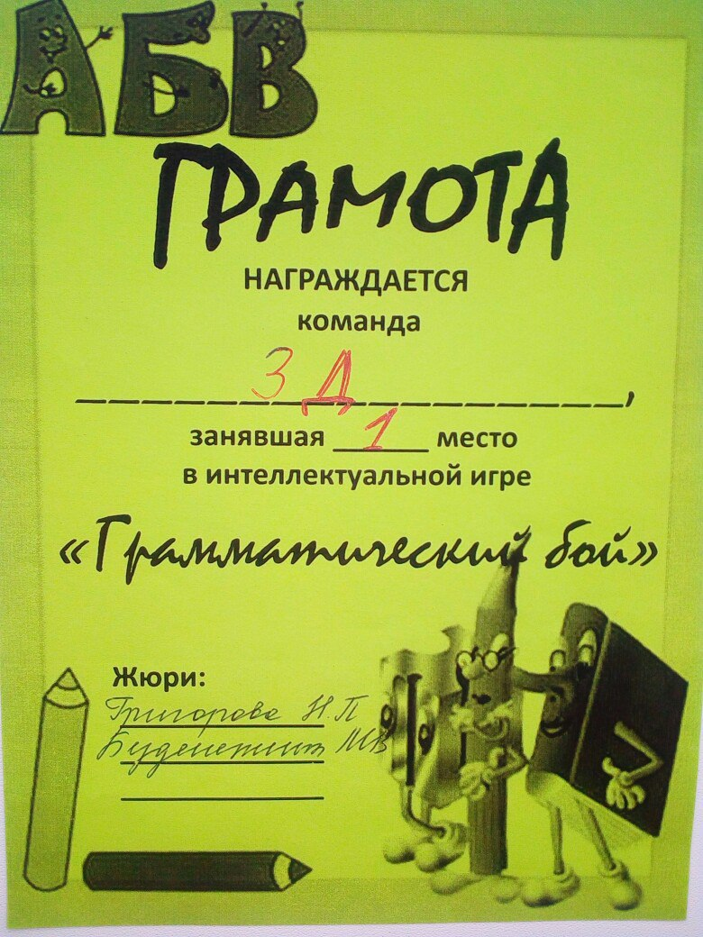
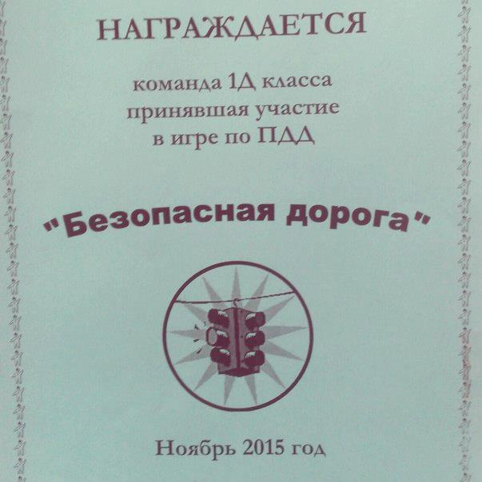
Общеинтеллектуальное…
Интеллектуальные викторины по предметам, о животных, ПДД.
Предметные недели

Slide 22
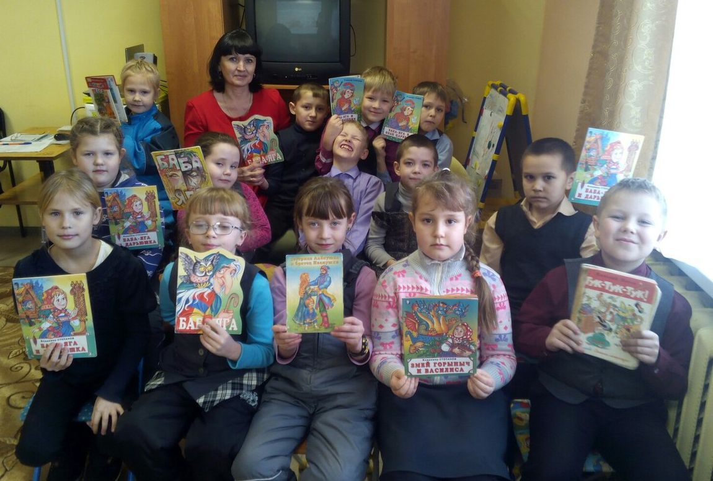
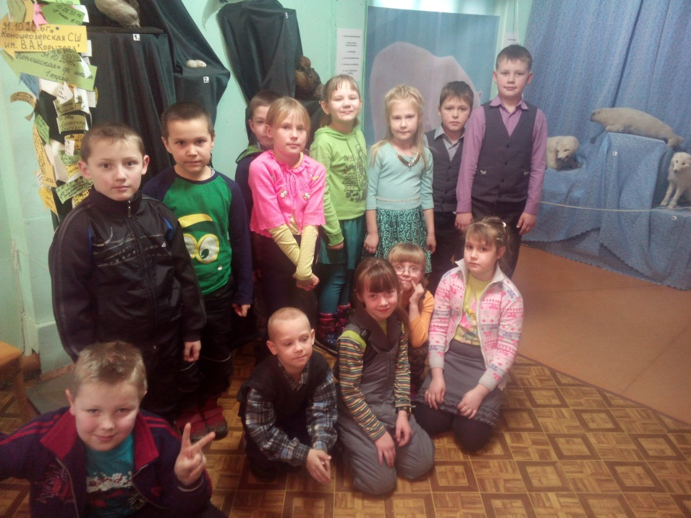
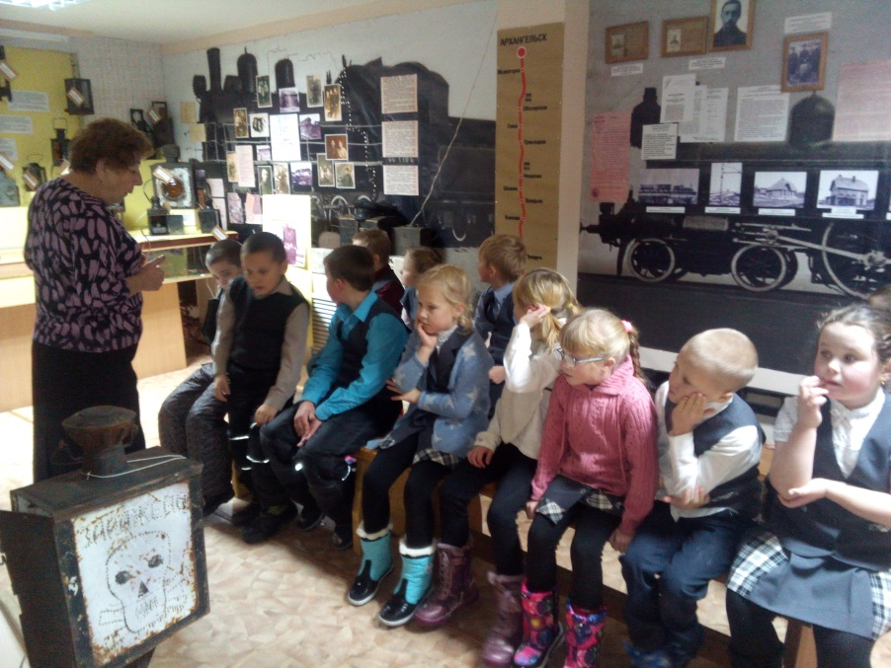
ЭКСКУРСИИ:
в детскую библиотеку
«Арктическое путешествие»
«Фонари»

Slide 23
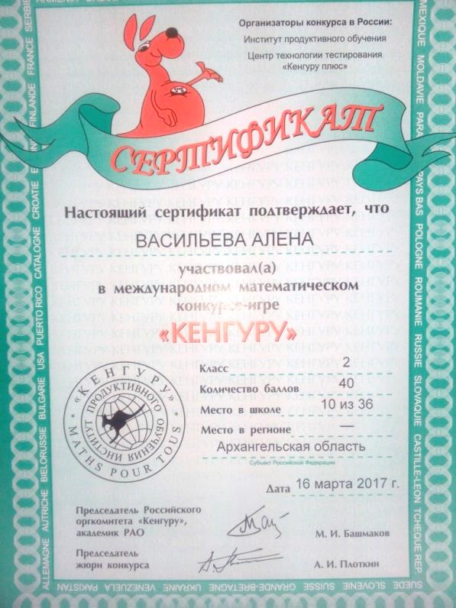
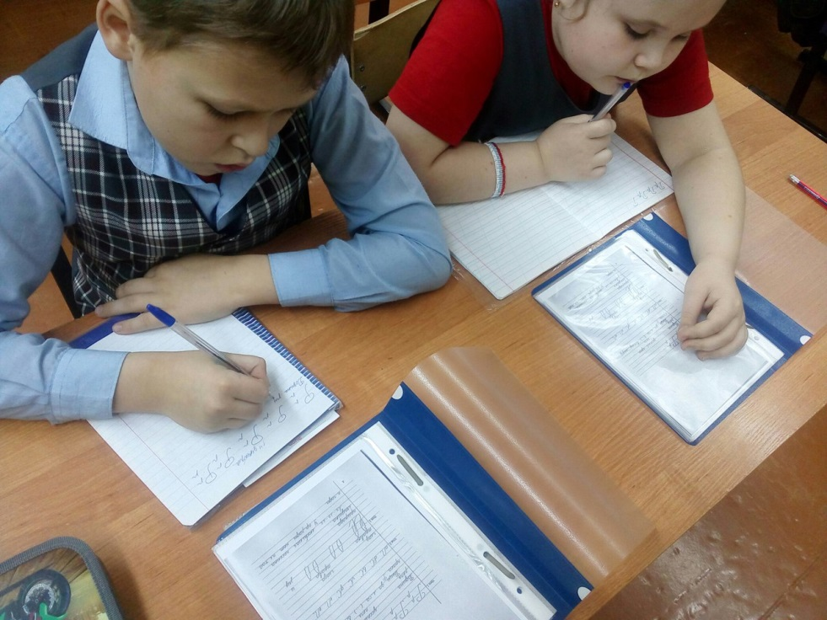
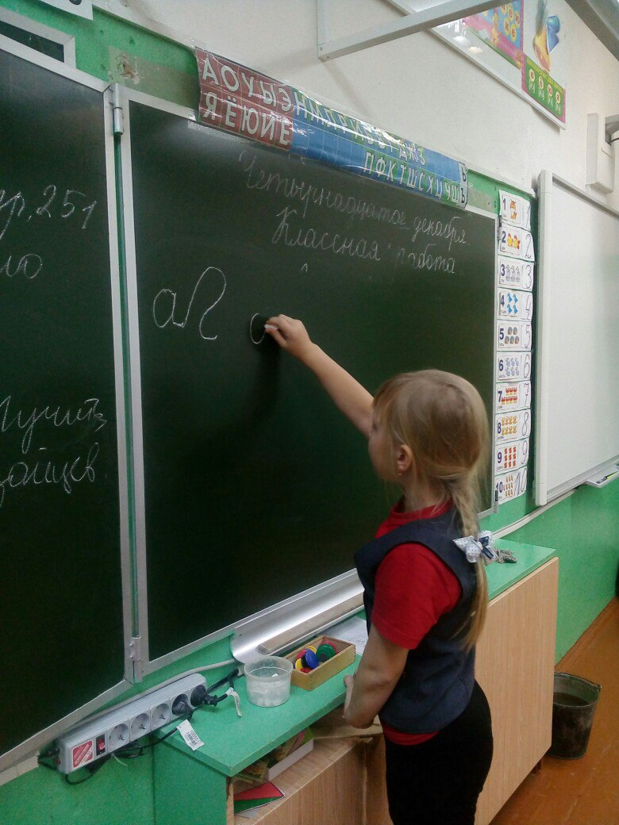
Кружковая работа
Предметные олимпиады

Slide 24
Внеурочная деятельность – неотъемлемая часть развития личности маленького школьника

